Slide 1


YOUJI-PROJECT
有纪
有纪项目团队

Slide 2

目录/CONTENTS
3.
项目展示
1.
项目简介
4.
后续计划
2.
整体项目规划

Slide 3

01
This template is exclusively designed by Fei er creative
项目简介

Slide 4

项目介绍
有纪是一款帮助您记录生活中各种美好瞬间的App，您可以将日常小事或心得体会等分类整理归纳，也可以发布到社区，和朋友们分享。

Slide 5
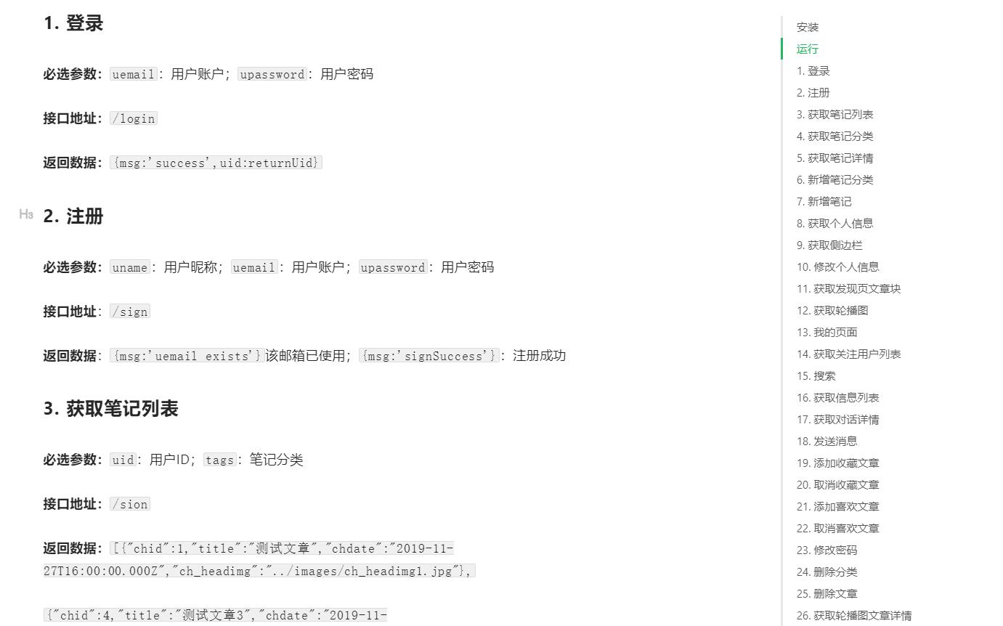
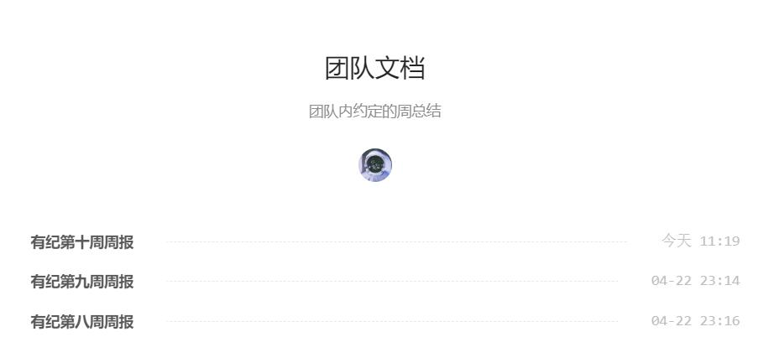
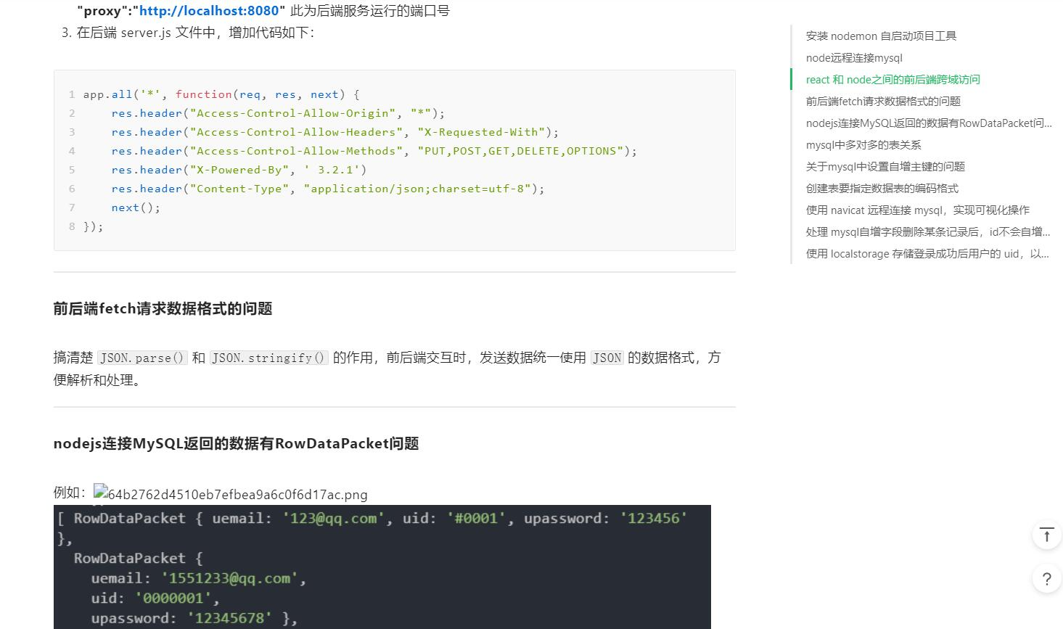
项目介绍
使用语雀进行项目文档的共享，例如周报、接口文档、问题汇总等。
建立起团队的知识库，使小组成员可以把自己的知识、问题分享出来。在前后端分离开发的模式下，又能够学到自己开发板块外的知识。

Slide 6
02
This template is exclusively designed by Fei er creative
整体项目规划

Slide 7






学期规划
01
02
03
04
GOAL
01
02
03
04
全方位整理优化
项目框架重构
实现基础功能
添加新的功能

Slide 8
03
This template is exclusively designed by Fei er creative
项目展示

Slide 9
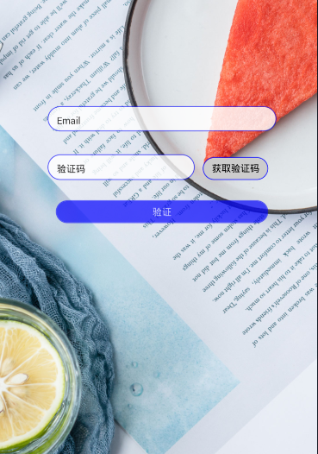
邮箱验证 修改密码

Slide 10
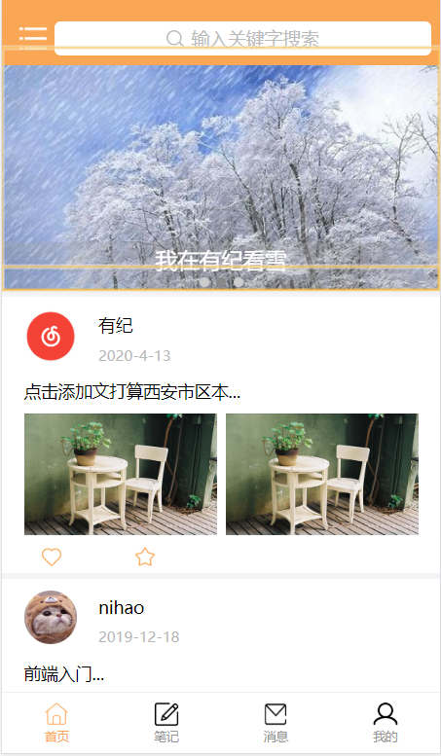
发现页面

Slide 11
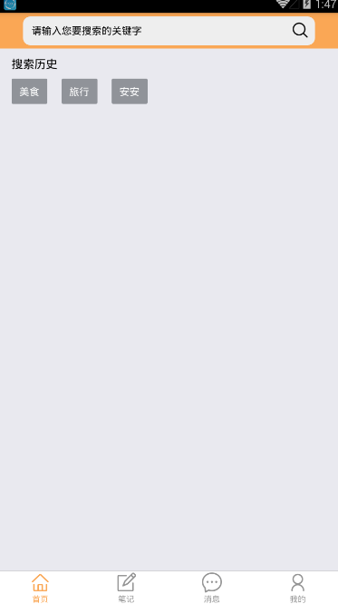
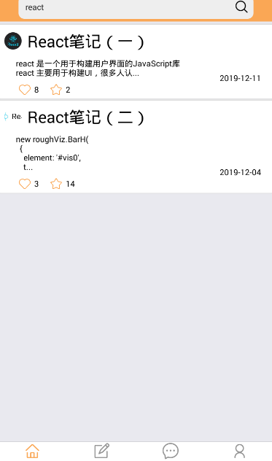
搜索文章

Slide 12
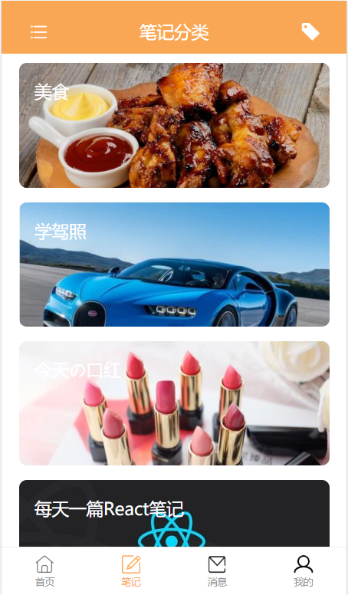
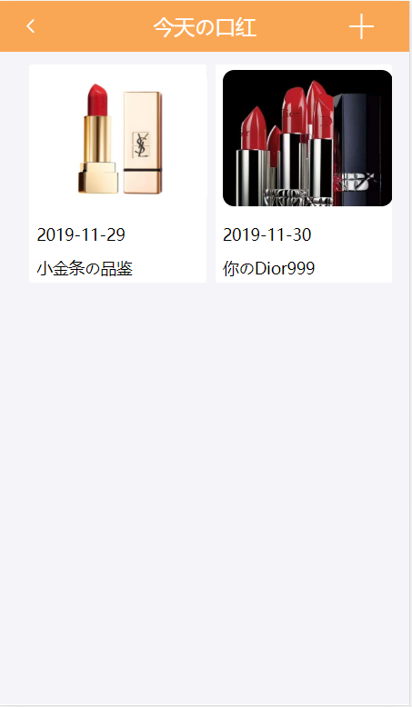
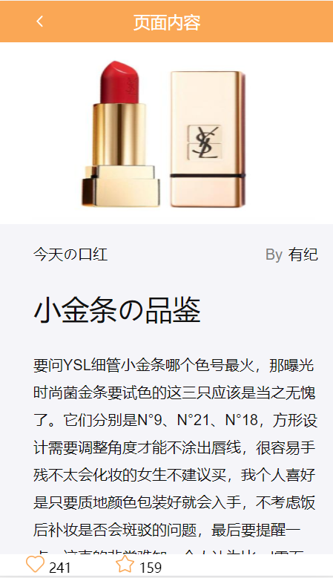
笔记

Slide 13
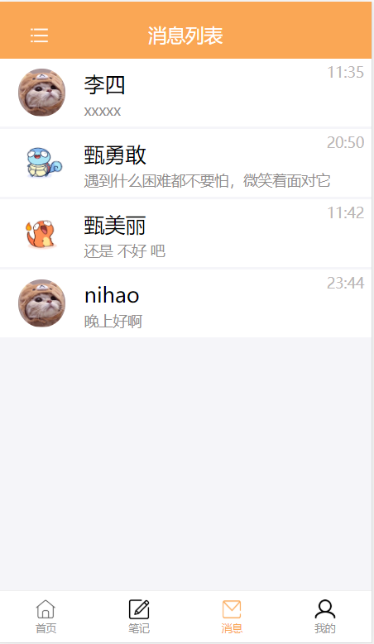
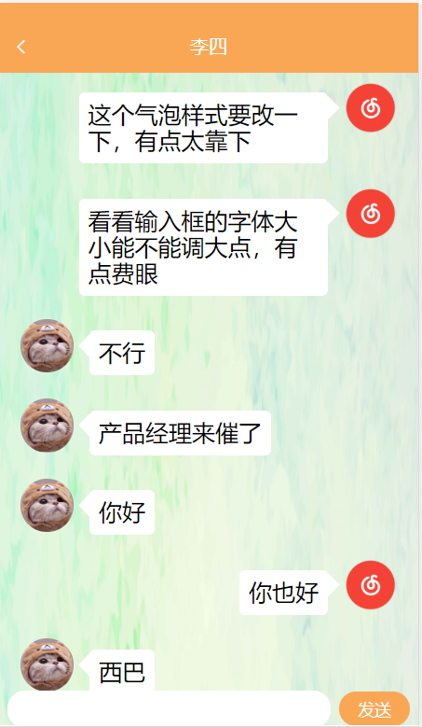
消息

Slide 14
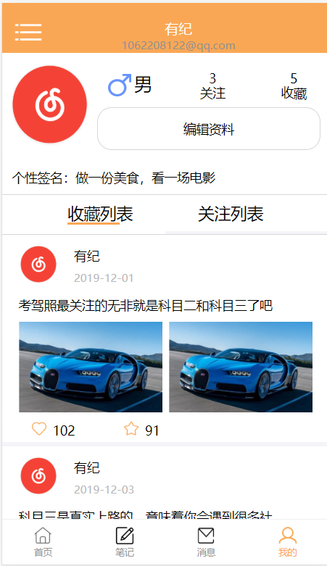
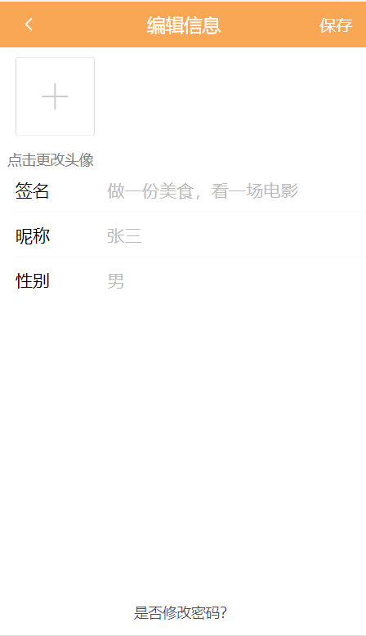
我的信息

Slide 15
04
This template is exclusively designed by Fei er creative
后续计划

Slide 16
后续规划
优化笔记页面的排版及样式
实现通过二维码进行笔记的分享及查看
App的暗色模式（夜间模式）
发现页的笔记可添加话题、并可以通过分类查看
……
修复已有问题
研发新功能
整理优化项目

Slide 17
YOUJI-PROJECT
感谢观看
有纪项目TEAM
This is a very long sentence, but if you read it carefully, you are really bored . Don`t` care it please.

Slide 18
点击添加标题文字
38%
76%
小标题
输入替换内容点击添加内容文字输入替换内容点击添加内容文字
86%
小标题
输入替换内容点击添加内容文字输入替换内容点击添加内容文字
小标题
53%
输入替换内容点击添加内容文字输入替换内容点击添加内容文字
小标题
输入替换内容点击添加内容文字输入替换内容点击添加内容文字

Slide 19
点击添加标题文字
标题文本预设
输入替换内容输入替换内容输入替换内容输入替换内容输入替换内容输入替换内容
01
标题文本预设
输入替换内容输入替换内容输入替换内容输入替换内容输入替换内容输入替换内容
标题文本预设
输入替换内容输入替换内容输入替换内容输入替换内容输入替换内容输入替换内容
标题文本预设
02
输入替换内容输入替换内容输入替换内容输入替换内容输入替换内容输入替换内容
标题文本预设
标题文本预设
输入替换内容输入替换内容输入替换内容输入替换内容输入替换内容输入替换内容
输入替换内容输入替换内容输入替换内容输入替换内容输入替换内容输入替换内容
03

Slide 20
点击添加标题文字
36%
49%
52%
63%
添加标题
添加标题
添加标题
添加标题
输入替换内容输入替换内容输入替换内容输入替换内容输入替换内容输入替换内容输入替换内容输入替换内容输入替换内容输入替换内容输入替换内容输入替换内容
输入替换内容输入替换内容输入替换内容输入替换内容输入替换内容输入替换内容输入替换内容输入替换内容输入替换内容输入替换内容输入替换内容输入替换内容

Slide 21


点击添加标题文字
Value Type
此处添加详细文本描述，建议与标题相关并符合整体语言风格，语言描述尽量……

Slide 22
点击添加标题文字
10%
20%
30%
50%
70%
标题文本预设
标题文本预设
标题文本预设
标题文本预设
标题文本预设
此部分内容作为文字排版占位显示 （建议使用主题字体）
此部分内容作为文字排版占位显示 （建议使用主题字体）
此部分内容作为文字排版占位显示 （建议使用主题字体）
此部分内容作为文字排版占位显示 （建议使用主题字体）
此部分内容作为文字排版占位显示 （建议使用主题字体）

Slide 23
点击添加标题文字
20%
标题文本预设
此部分内容作为文字排版占位显示 （建议使用主题字体）
40%
标题文本预设
此部分内容作为文字排版占位显示 （建议使用主题字体）
80%
标题文本预设
此部分内容作为文字排版占位显示 （建议使用主题字体）

Slide 24
点击添加标题文字
点击添加标题
您的内容打在这里，或者通过复制
您的文本后，在此框中选择粘贴，
并选择只保留文字。
点击添加标题
您的内容打在这里，或者通过复制
您的文本后，在此框中选择粘贴，
并选择只保留文字。
点击添加标题
您的内容打在这里，或者通过复制
您的文本后，在此框中选择粘贴，
并选择只保留文字。
点击添加标题
您的内容打在这里，或者通过复制
您的文本后，在此框中选择粘贴，
并选择只保留文字。

Slide 25
点击添加标题文字
标题文本预设
标题文本预设
此部分内容作为文字排版占位显示 （建议使用主题字体）
此部分内容作为文字排版占位显示 （建议使用主题字体）
标题文本预设
标题文本预设
此部分内容作为文字排版占位显示 （建议使用主题字体）
此部分内容作为文字排版占位显示 （建议使用主题字体）
标题文本预设
标题文本预设
此部分内容作为文字排版占位显示 （建议使用主题字体）
此部分内容作为文字排版占位显示 （建议使用主题字体）

Slide 26


点击添加标题文字
单击此处输入标题
点击此处更换文本点击添加内容文字点击此处更换文本点击添加内容文字点击此处更换文本点击添加内容文字点击此处更换文本点击添加内容文字点击此处更换文本点击添加内容文字点击此处更换文本点击添加内容文字点击此处更换文本点击添加内容文字点击此处更换文本点击添加内容文字点击此处更换文本点击添加内容文字点击此处更换文本点击添加内容文字点击此处更换文本点击添加内容文字点击此处更换文本点击添加内容文字

Slide 27
点击添加标题文字
点击添加标题文字
点击添加标题文字
点击添加标题文字
点击添加内容文字点击添加内容文字点击添加内容文字点击添加内容文字点击添加内容文字点击添加内容文字点击添加内容文字
点击添加内容文字点击添加内容文字点击添加内容文字点击添加内容文字点击添加内容文字点击添加内容文字点击添加内容文字
点击添加内容文字点击添加内容文字点击添加内容文字点击添加内容文字点击添加内容文字点击添加内容文字点击添加内容文字

Slide 28
点击添加标题文字
在此添加小标题
在此添加小标题
在此添加小标题
在此添加小标题

Slide 29
点击添加标题文字
文本
文本
文本
您的标题请写在这里
您的内容打在这里，或者通过复制您的文本后，在此框中选择粘贴，并选择只保留文字。您的内容打在这里，或者通过复制您的文本后，在此框中选择粘贴，并选择只保留文字。

Slide 30
点击添加标题文字
Just start
Just start
Just start
Just start
点击添加内容文字点击添加内容文字点击添加内容文字点击添加内容文字点击添加内容文字
点击添加内容文字点击添加内容文字点击添加内容文字点击添加内容文字点击添加内容文字
点击添加内容文字点击添加内容文字点击添加内容文字点击添加内容文字点击添加内容文字
点击添加内容文字点击添加内容文字点击添加内容文字点击添加内容文字点击添加内容文字

